Slide 1

ОБ ОПАСНОСТЯХ
ДЕСТРУКТИВНОГО И ПРОТИВОПРАВНОГО КОНТЕНТА
В СОЦИАЛЬНЫХ СЕТЯХ
Материал предназначен только для специалистов в сфере образования, молодежной политики и представителей государственных органов

Slide 2

Асоциальные, антигосударственные, протеррористические «идеи» сегодня активно продвигаются в широкие молодежные массы, в том числе среди несовершеннолетних, частью сообществ в социальных сетях российского сегмента сети Интернет. Также, на сегодняшний день в социальных сетях крайне популярен «шок-контент», который содержит в себе темы жестокого насилия, каннибализма, расчленения, различного рода извращений и пр.
Специалистами наблюдается активный рост числа таких сообществ в социальных сетях, рост числа подписчиков, активных пользователей и потребителей опасной информации. Публикуемая в таких сообществах информация побуждает, прежде всего несовершеннолетних, молодежь к совершению активных действий, которые представляют угрозу их здоровью и жизни, формируют зависимости, вовлекают в экстремистскую деятельность и деструктивно влияют на сознание.

Slide 3
ВИДЫ ОПАСНОГО КОНТЕНТА
Контент, способствующий совершению действий, которые могут нанести вред здоровью и (или) жизни ребенка или окружающим
Контент, побуждающий к употреблению никотинсодержащей и алкогольной продукции, а также психоактивных веществ
Контент, вовлекающий в экстремистскую деятельность, деструктивные субкультуры, секты, оправдывающий асоциальные действия
Контент, пропагандирующий нетрадиционные сексуальные отношения, отрицающий традиционные семейные ценности

Slide 4
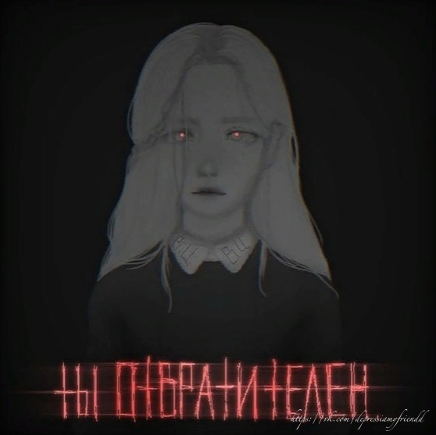
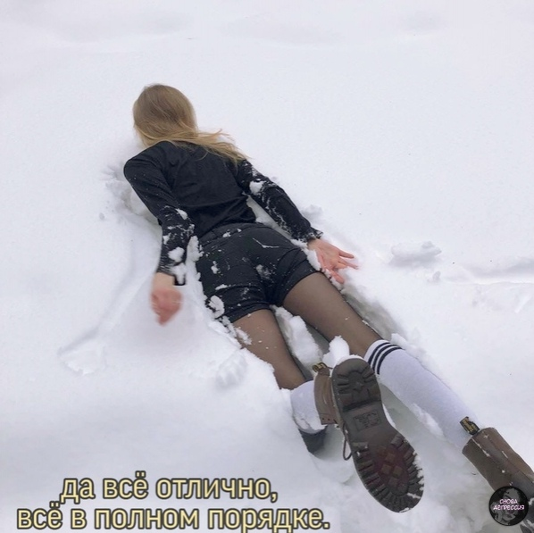
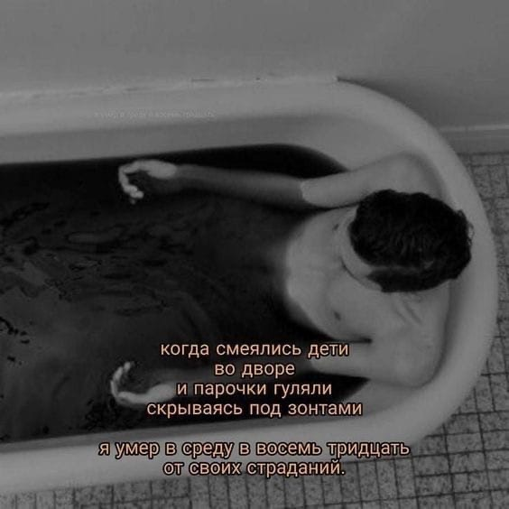
ДЕПРЕССИВНЫЙ КОНТЕНТ
Культ современной молодежи и подростков.
Такой контент в социальных сетях является базой, отправной точкой для формирования различных типов асоциального поведения.
Сообщества, размещающие у себя депрессивный контент популяризируют и романтизируют психическое расстройство.
Пользователи таких сообществ часто сами себе приписывают депрессивное состояние, гордятся им.

Slide 5
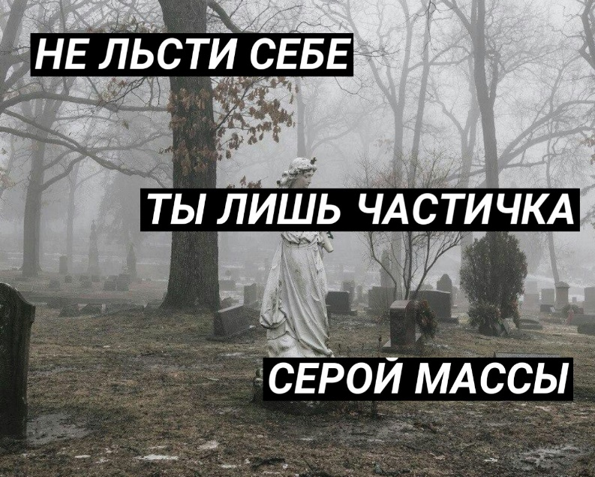
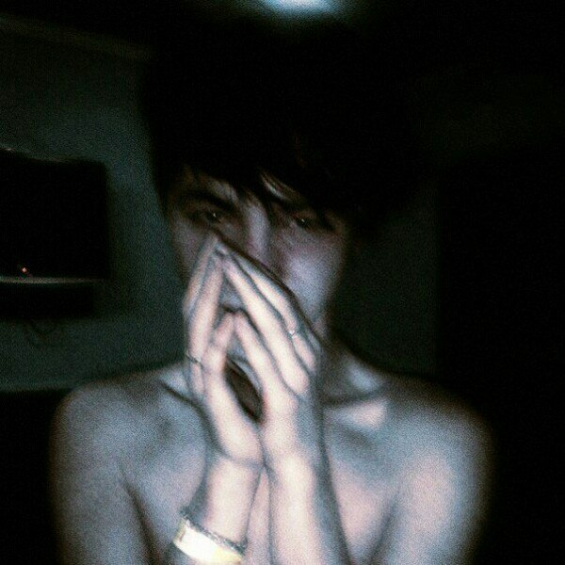
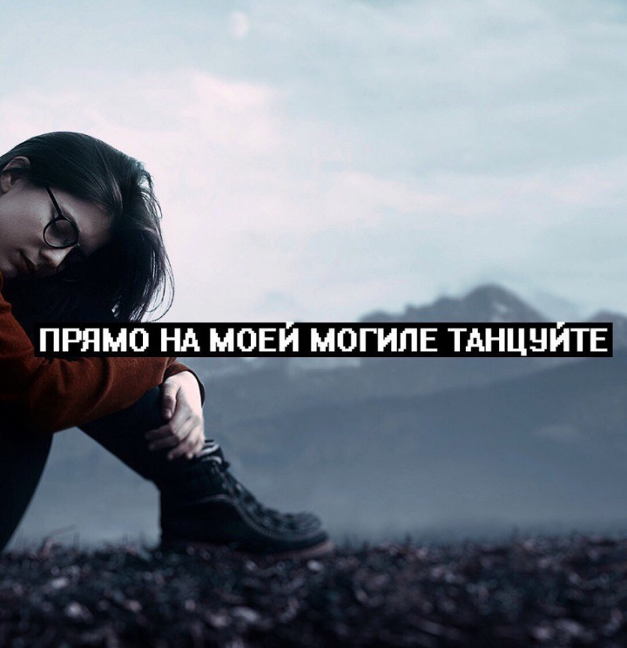
СУИЦИДАЛЬНЫЙ КОНТЕНТ
Визуальная информация, популяризирующая, призывающая к совершению самоубийства, рассказывающая о способах совершения суицида.
Существуют сообщества нескольких типов. Первый тип – юмор на тему суицида или около-юмористический контент.
Второй тип – сообщества с депрессивным контентом без явных призывов к совершению самоубийства.
Третий тип – закрытые сообщества с контентом, направленным уже на само совершение суицида.

Slide 6
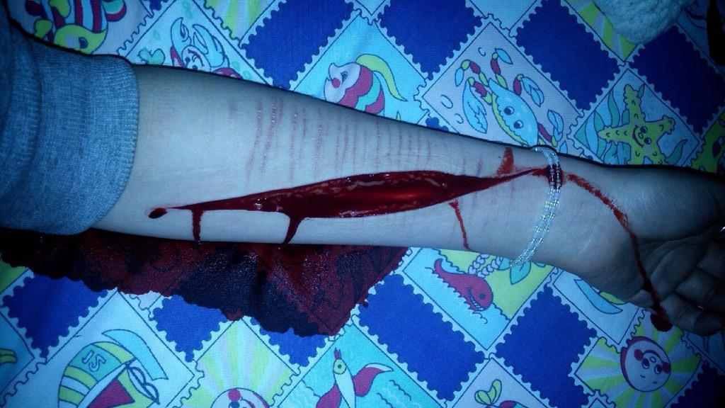
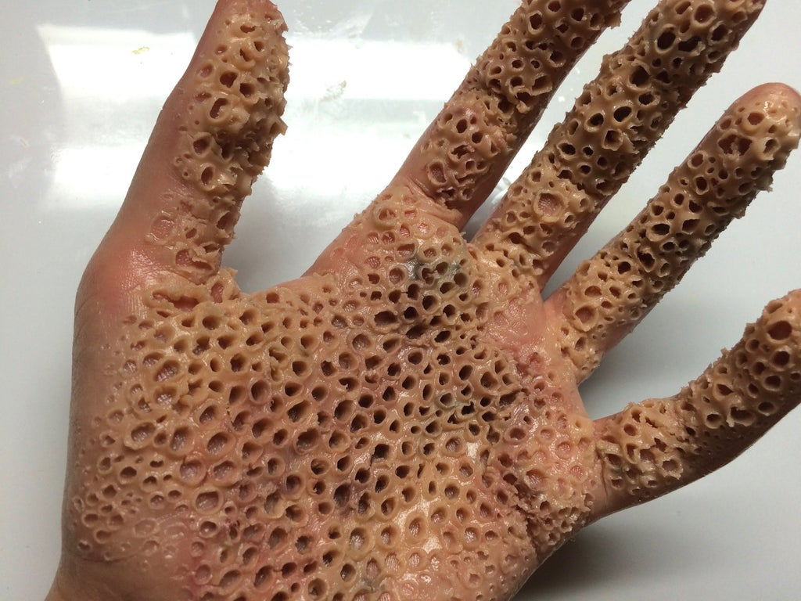
КОНТЕНТ, ДЕМОСТРИРУЮЩИЙ РАНЫ, ПЫТКИ, ПОРЕЗЫ, ЧЛЕНОВРЕДИТЕЛЬСТВО
Сообщества формирующие эстетическое наслаждение и удовольствие при просмотре контента подобного рода.
ТРЭШ-КОНТЕНТ, ШОК-КОНТЕНТ
Такой визуальный контент не рекомендуется к просмотру людям со слабой психикой. Это изображения уродств, болезней, укусов. Также такой контент должен вызывать страх, ужас, отвращение.

Slide 7
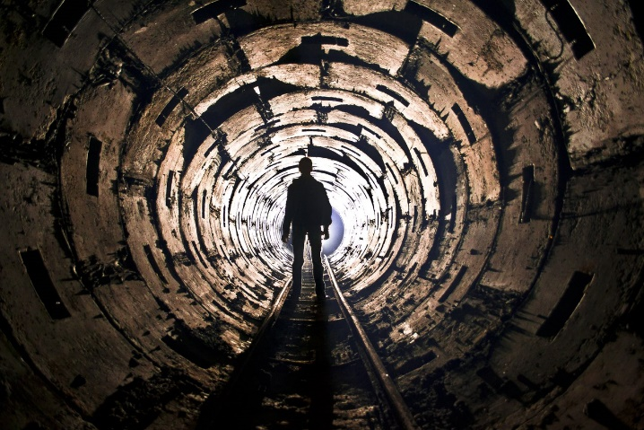
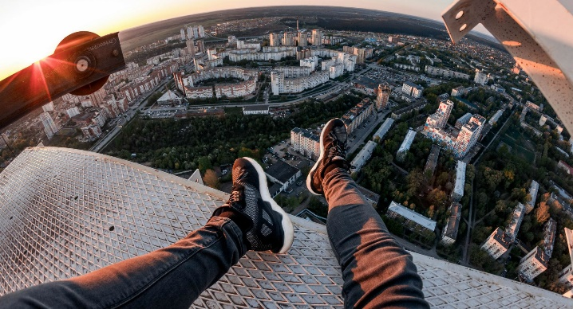
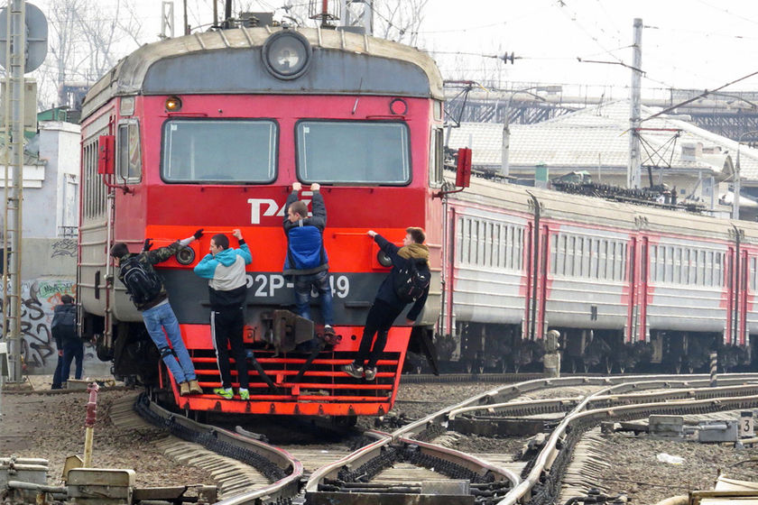
ОПАСНЫЕ УВЛЕЧЕНИЯ
Контент, демонстрирующий опасные увлечения, которые могут повлечь за собой нанесение вреда здоровью или привести к летальному исходу.
К таким увлечениям и занятиям относятся:
Руфинг – прогулки по крышам
Скайуокинг – покорение самых высоких точек города без снаряжения
Диггерство – изучение подземных, часто заброшенных, коммуникаций
Сталкерство – изучение заброшенных мест
Паркур – преодоление препятствий
Зацепинг – проезд на крыше или подножке железнодорожного транспорта
Собачий кайф – перекрытие кислорода к головному мозгу

Slide 8
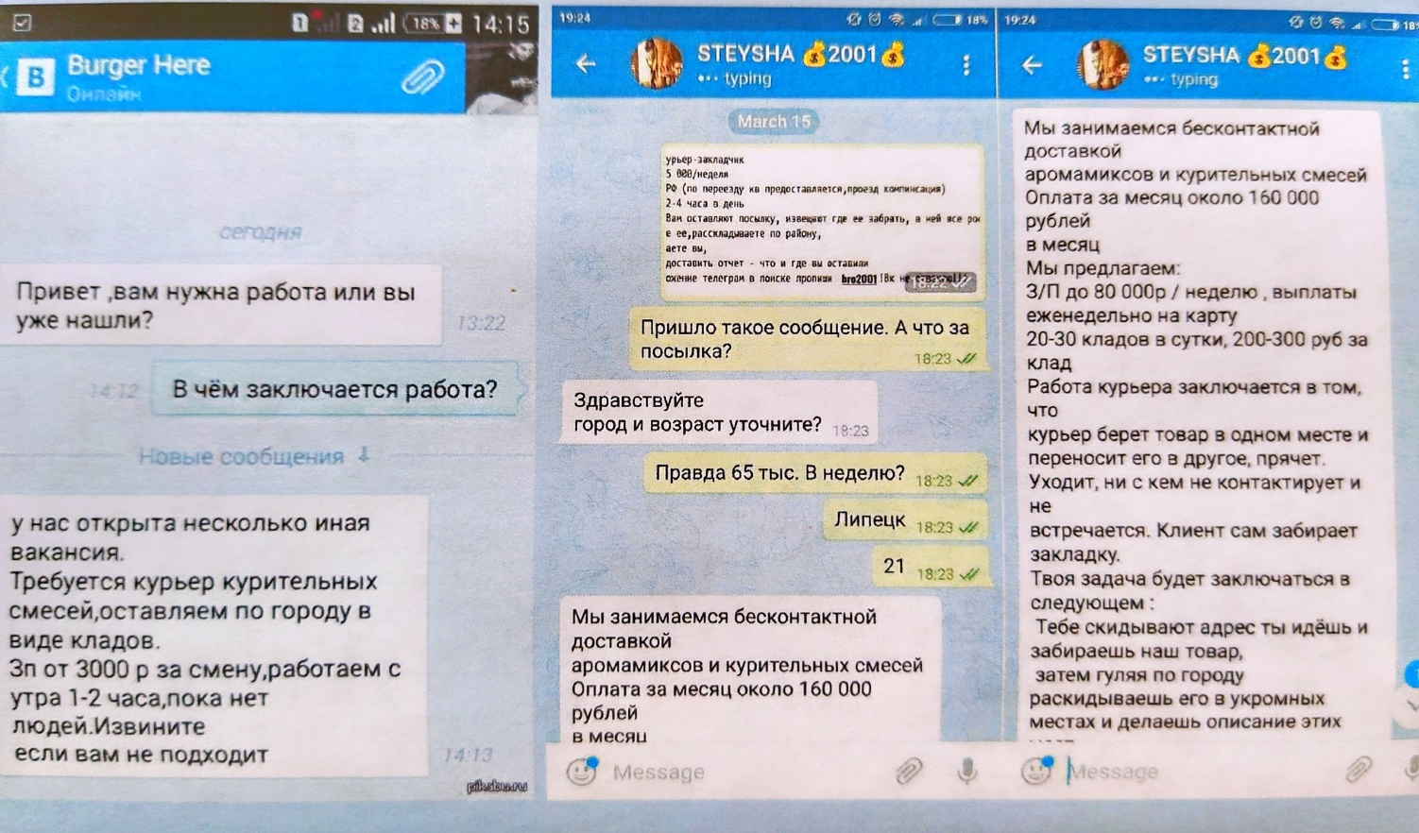
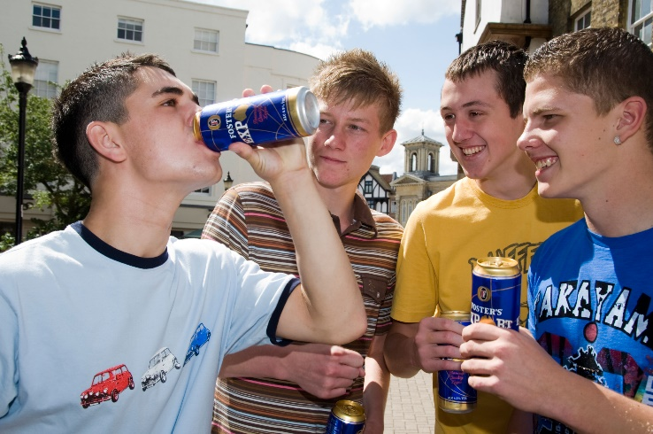
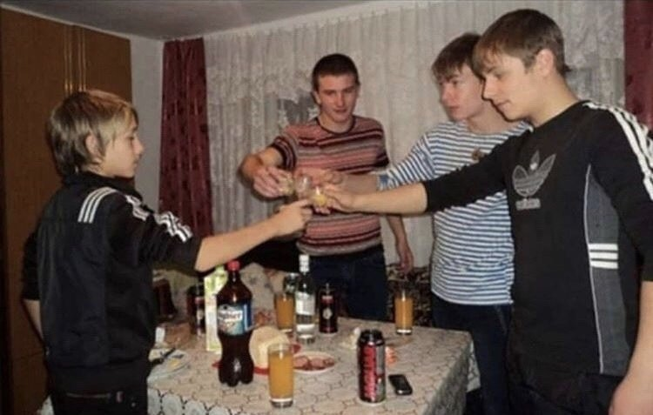
НАРКОТИКИ
Визуальный контент, направленный на популяризацию употребления наркотиков.
Также, часто сообщества с подобной информацией используются для вовлечения несовершеннолетних в употребление, пропаганду и распространение наркотиков.
ТАБАК И АЛКОГОЛЬ
Контент, визуального и текстового характера, который формирует у подростка желание к употреблению табачной и алкогольной продукции.

Slide 9
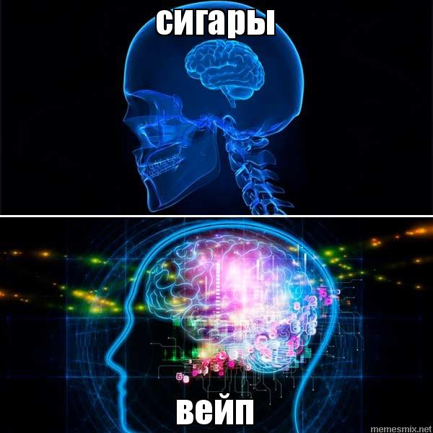
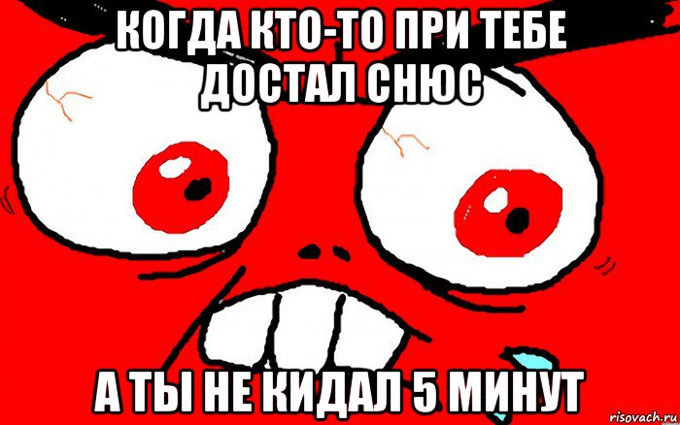
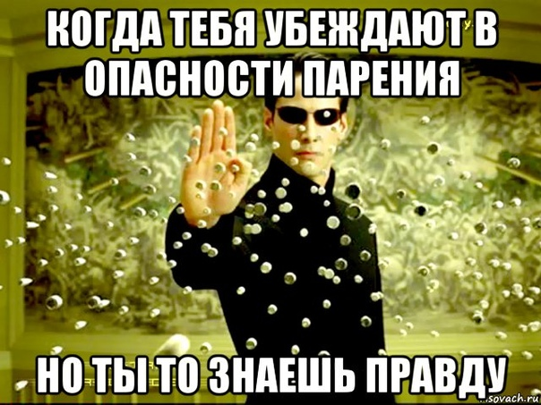

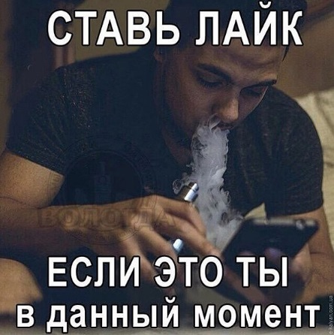
СНЮС И ВЕЙП
Визуальный контент, направленный на популяризацию употребления бездымного табачного продукта – снюса, жевательного табака, а также популяризация разного типа электронных сигарет.

Slide 10

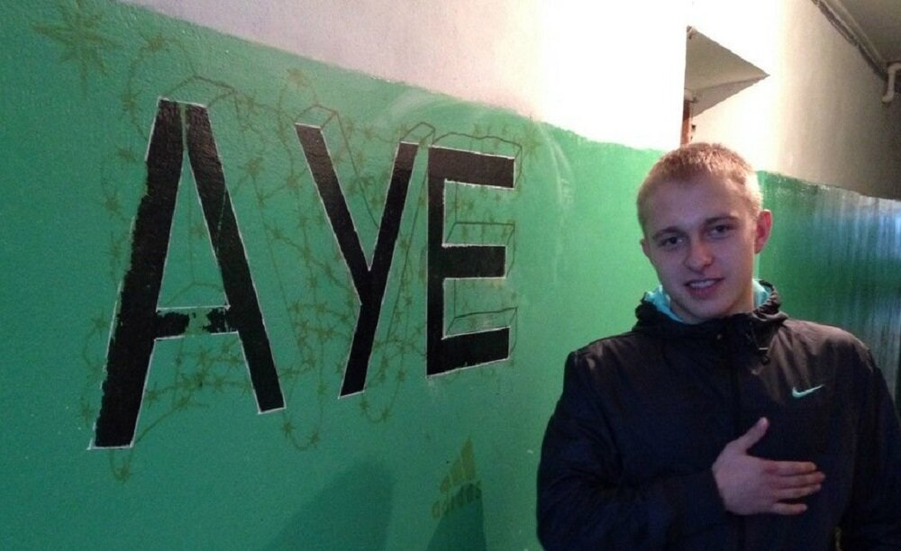
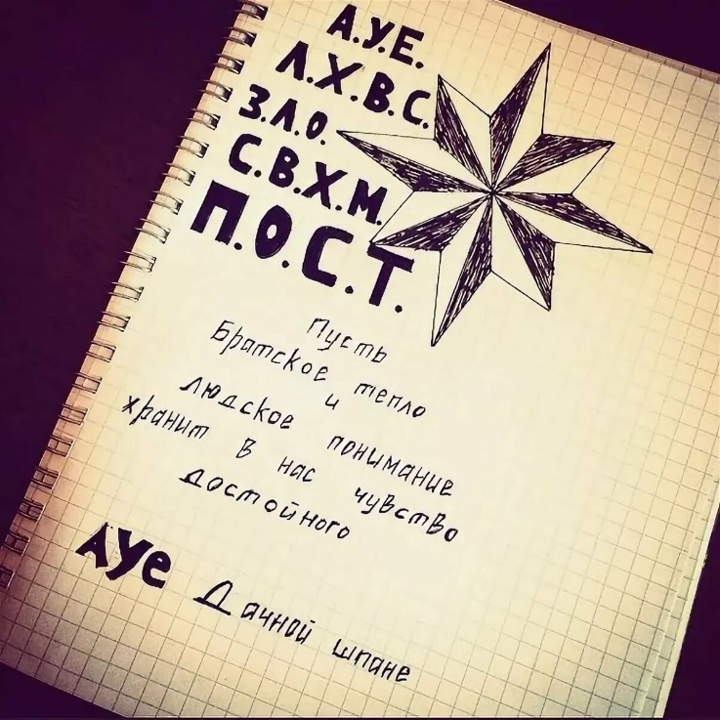
АРЕСТАНТСКИЙ УКЛАД ЕДИН (А.У.Е.)
Визуальный контент, направленный на популяризацию воровских понятий, романтизацию криминального мира, норм поведения заключенных, неуважения к органам правопорядка.
Любая деятельность, связанная с пропагандой АУЕ в России противозаконная и попадает под статью 282.1 УК РФ «Организация экстремистского сообщества».

Slide 11
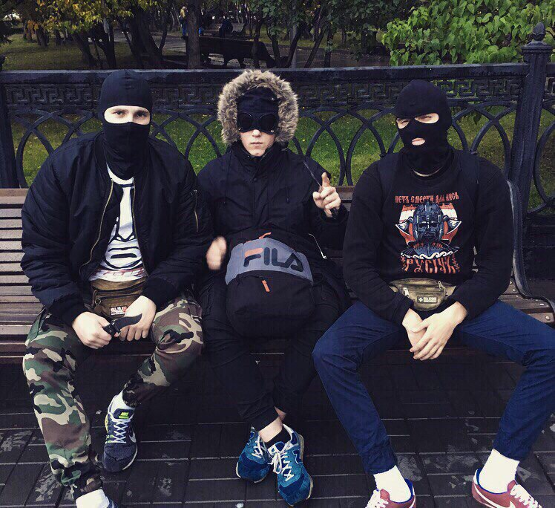
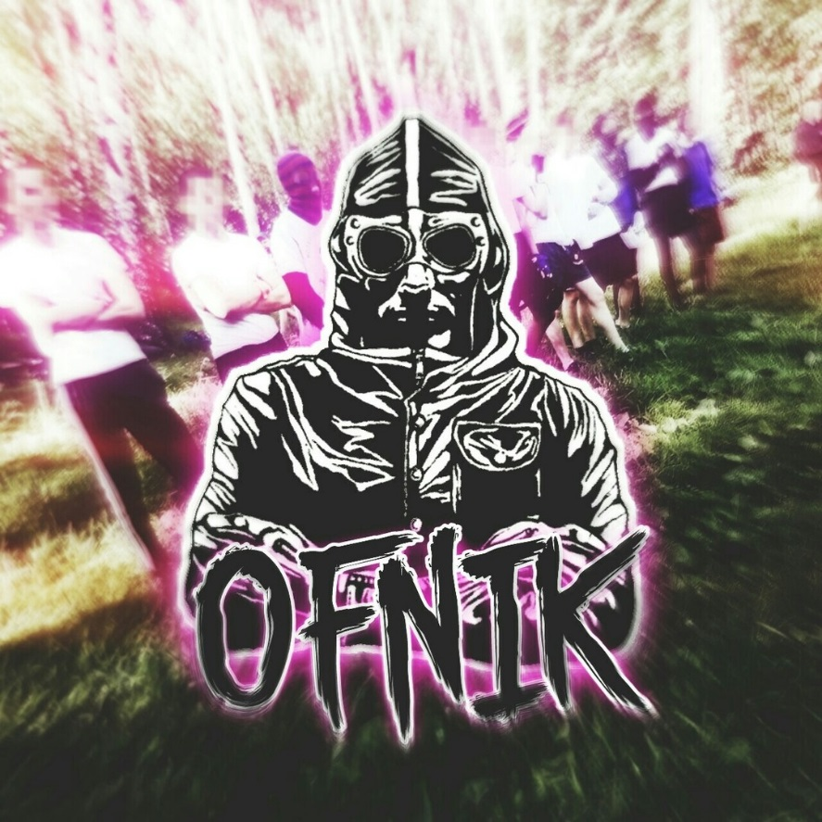
ОФНИКИ
Изначально – околофутбольные фанаты, футбольные болельщики, участники договорных драк. Сегодня – агрессивные подростки, участники коллективных драк

Slide 12
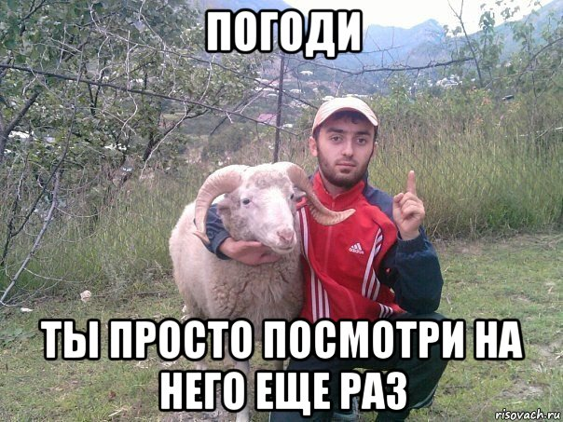
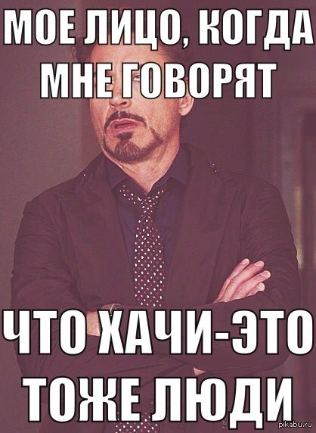
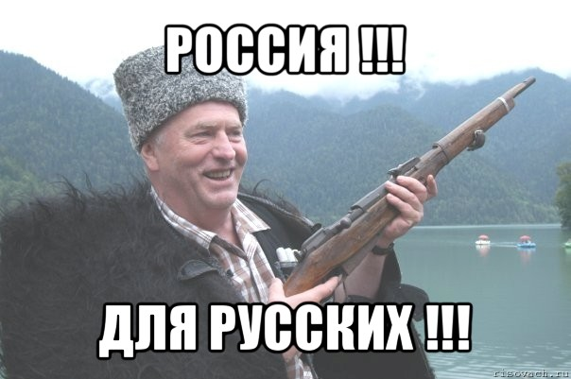
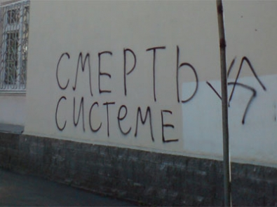
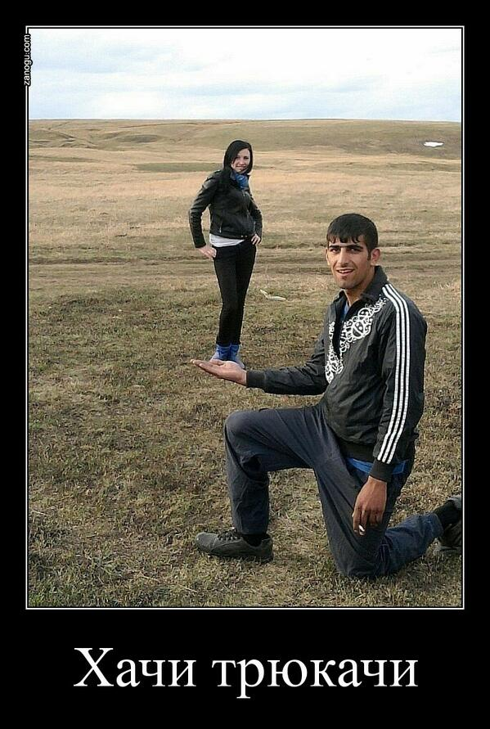
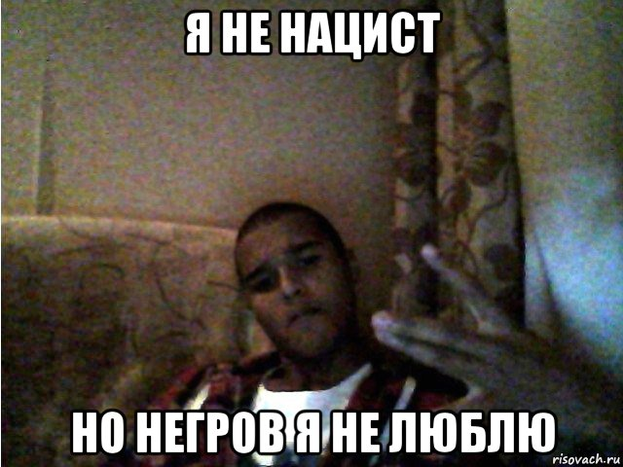
ЭКСТРЕМИЗМ, НАЦИЗМ И
ТЕРРОРИЗМ
Визуальный контент, направленный на устрашение другой нации или расы, вытеснение ее представителей в низшие касты, уничтожение ее культуры

Slide 13
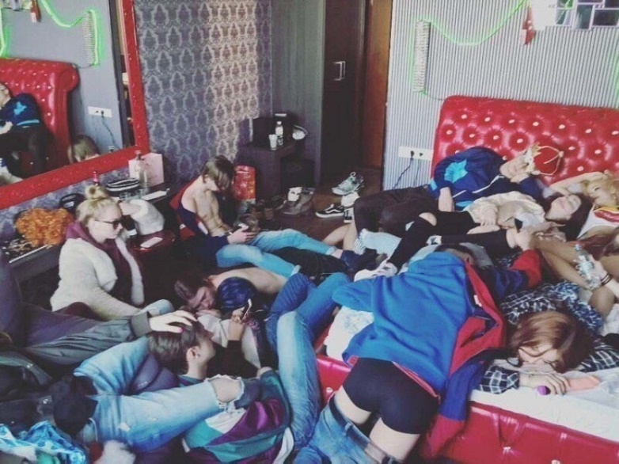
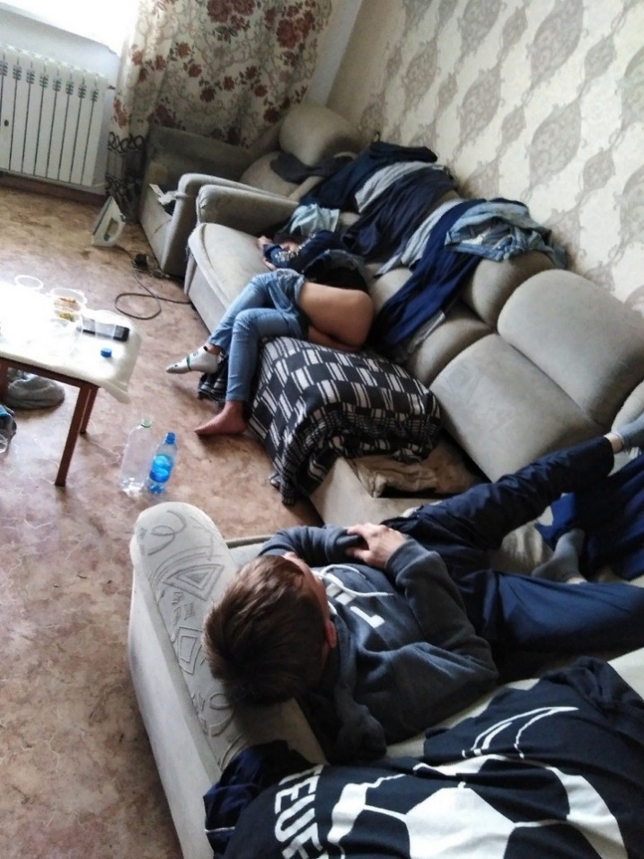
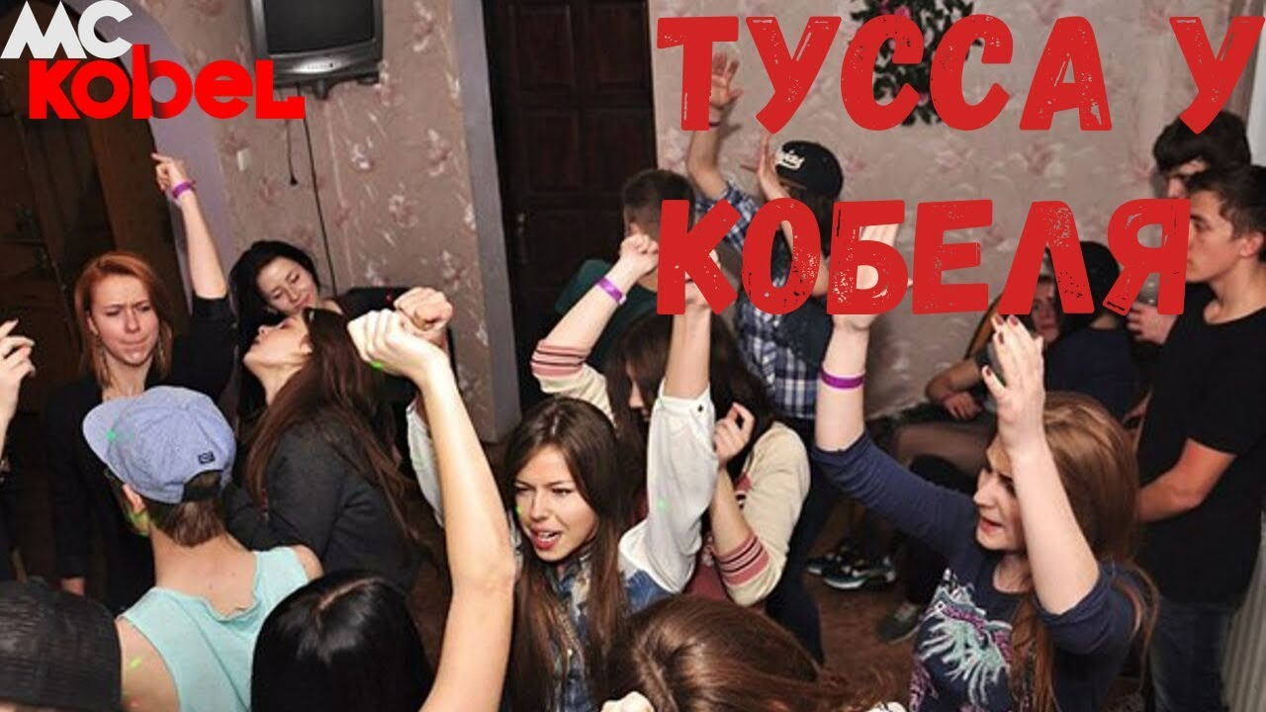
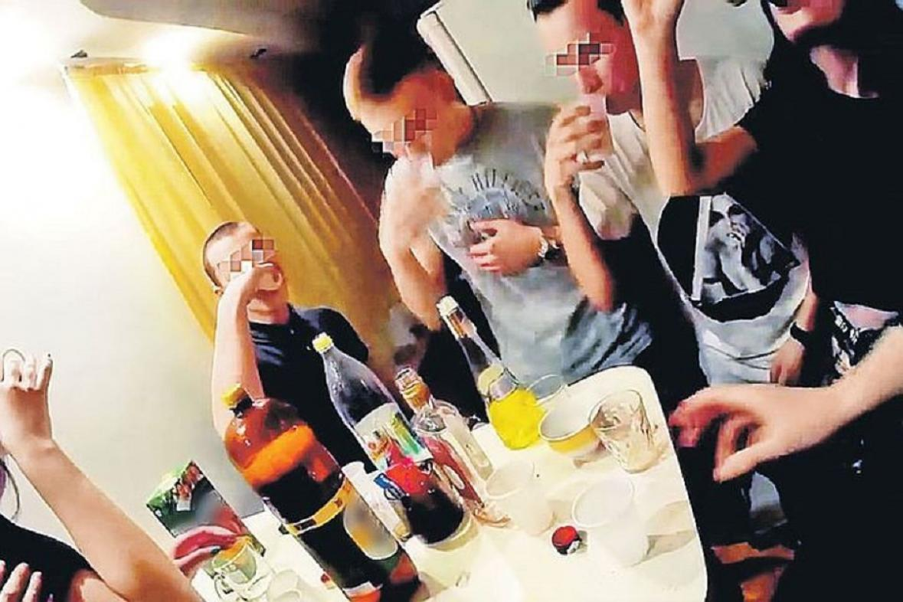
ВПИСКА
Визуальный контент, пропагандирующий «вписки» – вид отдыха молодежи в шумной компании в квартире.
Вписки устраивают для новых знакомств, отдыха от родителей и в кругу друзей. Часто на вписках происходит употребление табачной продукции, алкоголя и разного рода психоактивных веществ.

Slide 14

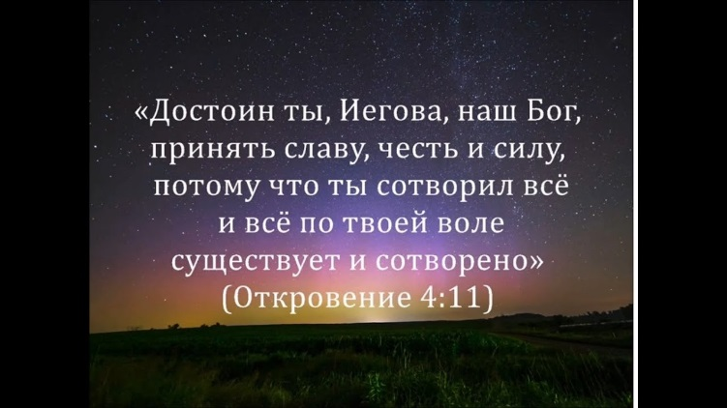
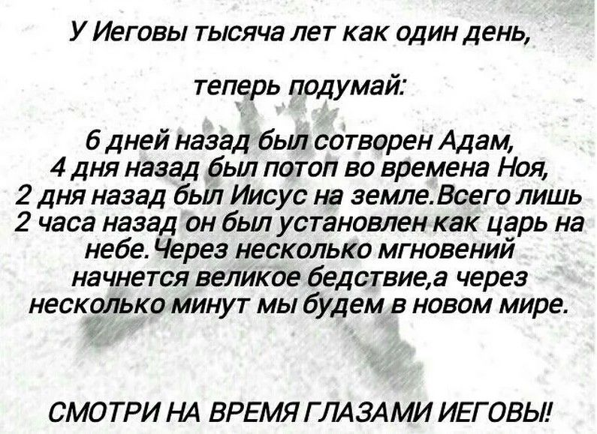
СЕКТАНСТВО
Визуальный контент, пропагандирующий идеи, практики, учения, которые отличаются от общепринятых норм общества.
Ряд сект в России имеют статус экстремистских. Отличаются сообщества таких сект активной пропагандой и рекламой, иерархией, членскими взносами, контролем информации, атрибутикой и общей целью.

Slide 15
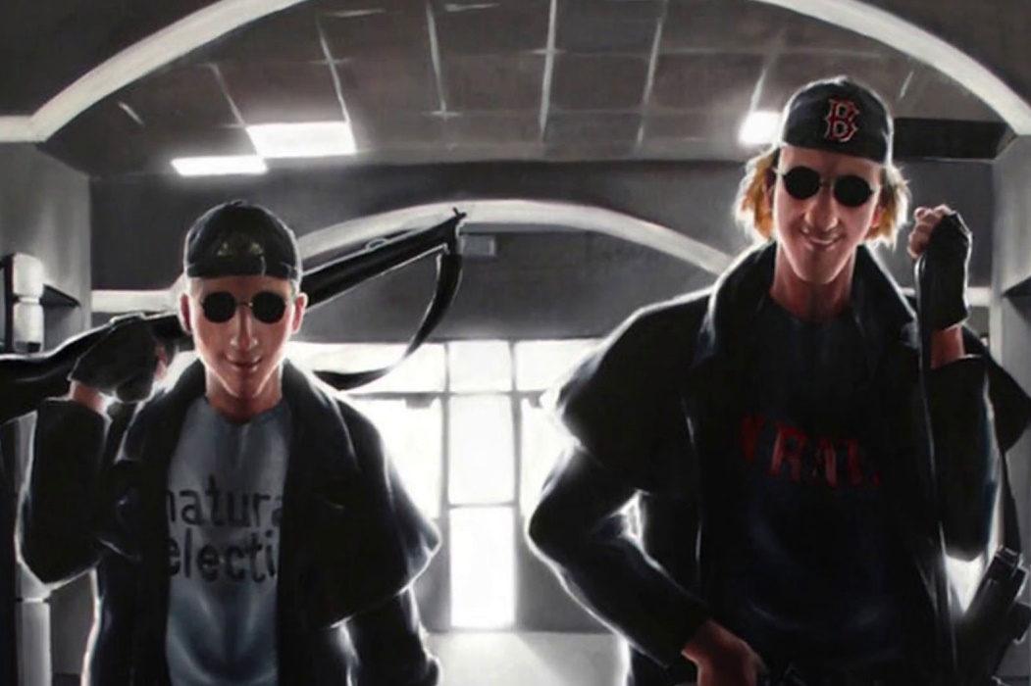
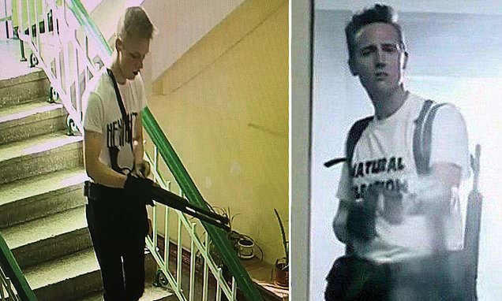
КОЛУМБАЙН
Субкультура «Колумбайн» - это группы поклонников и подражателей двух американских подростков, которые в 1999-м году устроили бойню в школе "Колумбайн", расположенную в штате Колорадо.
Это новый способ подросткового суицида, в котором подросток пытается покончить с собой, отомстив своим обидчикам.
Скулшутинг – следствие увлечения субкультурой Колумбайна, вооруженное нападение учащегося или стороннего человека на школьников внутри учебного заведения.

Slide 16
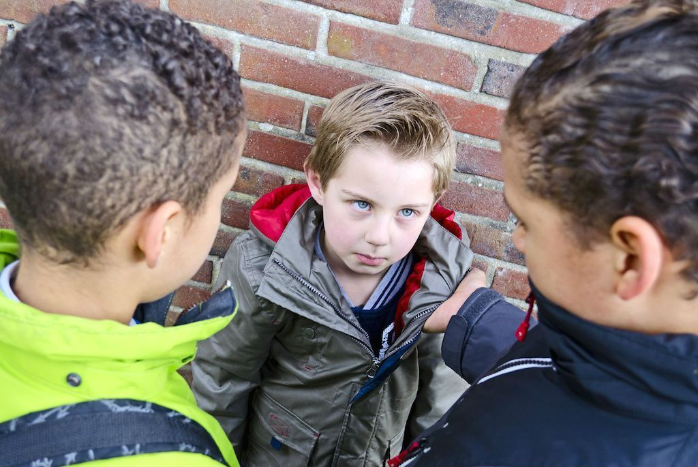
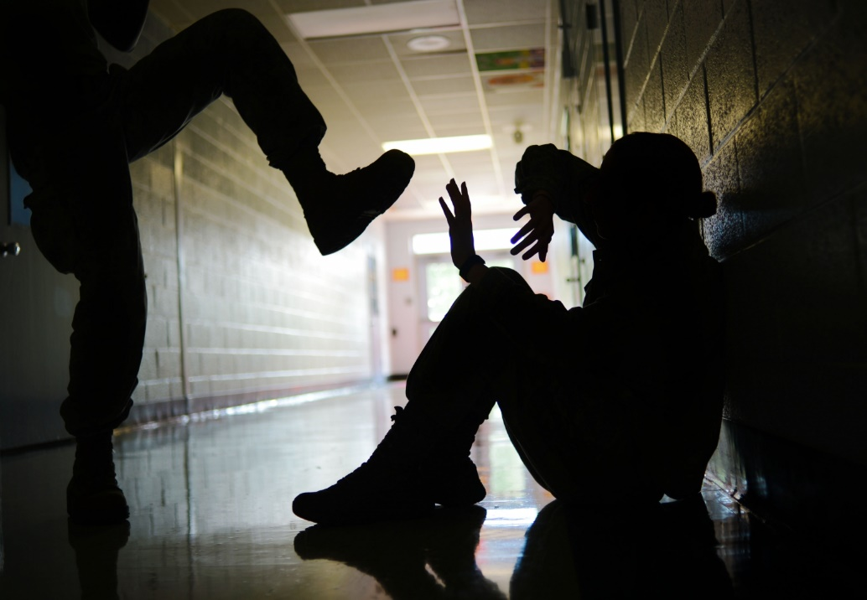
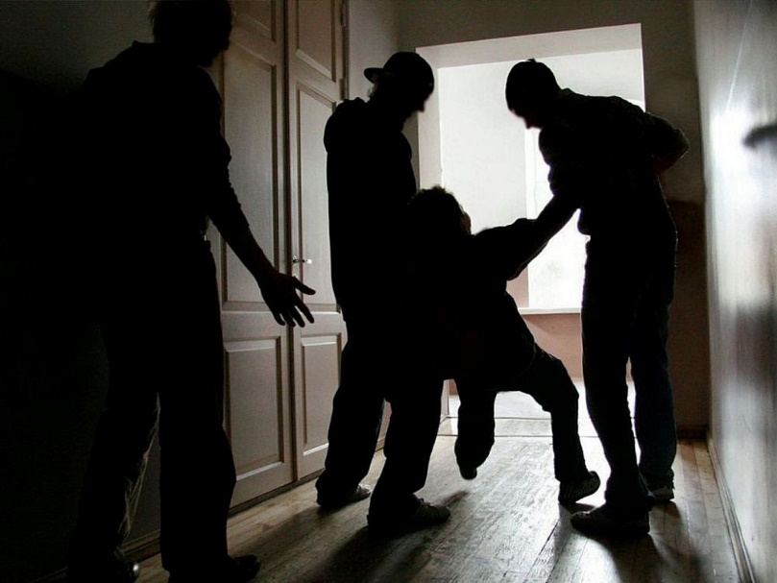
БУЛЛИНГ
Агрессивное преследование одного из членов коллектива (особенно коллектива школьников и студентов, но также и коллег) со стороны другого, но также часто группы лиц, не обязательно из одного формального или признаваемого другими коллектива.

